Slide 1


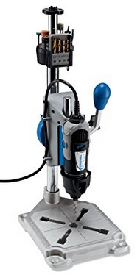
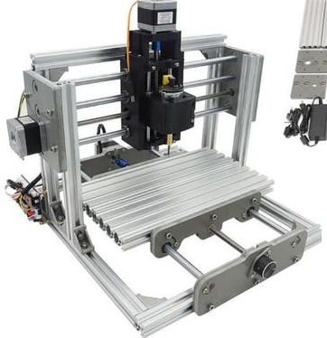
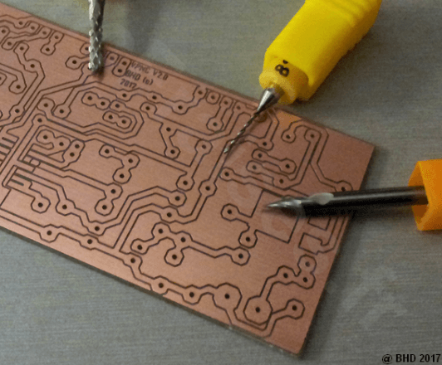
Gravure anglaise DIY
LYCÉE
EUGÈNE
LIVET
NANTES
Notes:
Explication du fonctionnement du système.
Le système est divisé en trois parties distinctes : le bloc maître, le bloc programmable et le robot :
Sur les blocs programmables se fixent des couvercles interchangeables, qui ont différentes formes et représentent différentes actions : par exemple, si le couvercle représente un carré, alors une fois fixé sur le bloc, l’action résultante du bloc sera : “faire un carré”. Au total, 16 formes différentes ont été imaginées.
Les enfants vont créer une séquence en empilant les blocs les uns à la suite des autres à partir du bloc maitre.
Un fois fait, ils vont appuyer sur le bouton central du bloc maitre pour indiquer que la séquence est terminée.
Ce bloc va compiler les informations pour les communiquer au robot qui va reproduire les formes sur une feuille à l’aide d’un crayon accroché au préalable.

Slide 2
Gravure anglaise DIY
LYCÉE
EUGÈNE
LIVET
NANTES
Les outils de marque Dremel sont parmi les plus robustes et utilisés dans les endroits de bricolage polyvalents, ce qui en fait un système usuel pour un FabLab. Ces FabLab étant aussi des laboratoires de fabrication ouverts à toutes les créations : numérique, couture, bois, découpe laser, impression 3D, etc, il est régulier que des bricoleurs aient besoin de créer leurs propres circuits imprimés pour leurs projets.
Notes:
Conclusion du projet en améliorations envisagées.
Ainsi l’exigence de départ : Faire communiquer les blocs programmables entre eux ainsi qu’avec le bloc maître; a bien été validé et la problématique : Comment savoir quelle bloc parle lors de la communication et où il se situe par rapport aux autres blocs?; a été résolue. Malgré des problème de synchronisation des blocs (l’un envoyait les informations mais l’autre n’était pas prêt à écouter), tout à été résolu et est maintenant fonctionnel.
Le pilier social étant l’éducation, la question économique était vraiment importante pour nous. Nous avons donc réfléchi afin de concevoir un système dit “low-cost” : de bonne qualité mais peu cher notamment dans le choix des matériaux. Pour terminer, le projet n’utilise pas d’énergie dite polluante mais une énergie électrique rechargeable. Le projet répond donc à une exigence de développement durable, même si, en effet les piliers sociaux et économiques sont bien plus importants.
Il existe néanmoins diverses voies d’amélioration comme par exemple remplacer la carte arduino (qui est de base prévue pour le prototypage) par un microprocesseur plus petit et moins cher (par exemple la atmel128) ou encore gérer toutes les communications directement à l’aide d’un système wi-fi intégré.

Slide 3
Gravure anglaise DIY
LYCÉE
EUGÈNE
LIVET
NANTES
Les FabLab étant des lieux associatifs, donc avec des budgets faibles, fortement concernés par des pratiques éco-responsables, avec une approche raisonnée de la créativité matérielle, l’utilisation de produits chimiques pour une gravure classique de CI dans ces EPR n’est pas envisagé/envisageable.
Notes:
Conclusion du projet en améliorations envisagées.
Ainsi l’exigence de départ : Faire communiquer les blocs programmables entre eux ainsi qu’avec le bloc maître; a bien été validé et la problématique : Comment savoir quelle bloc parle lors de la communication et où il se situe par rapport aux autres blocs?; a été résolue. Malgré des problème de synchronisation des blocs (l’un envoyait les informations mais l’autre n’était pas prêt à écouter), tout à été résolu et est maintenant fonctionnel.
Le pilier social étant l’éducation, la question économique était vraiment importante pour nous. Nous avons donc réfléchi afin de concevoir un système dit “low-cost” : de bonne qualité mais peu cher notamment dans le choix des matériaux. Pour terminer, le projet n’utilise pas d’énergie dite polluante mais une énergie électrique rechargeable. Le projet répond donc à une exigence de développement durable, même si, en effet les piliers sociaux et économiques sont bien plus importants.
Il existe néanmoins diverses voies d’amélioration comme par exemple remplacer la carte arduino (qui est de base prévue pour le prototypage) par un microprocesseur plus petit et moins cher (par exemple la atmel128) ou encore gérer toutes les communications directement à l’aide d’un système wi-fi intégré.

Slide 4
Gravure anglaise DIY
Nous partirons d’éléments déjà existants car il existe bien souvent du matériel acheté par les FabLab pour des travaux précédents, et notamment d’ateliers pour enfants.
Fournisseurs de composants électroniques, de matériels mécaniques, de robots, mais aussi de logiciels de pilotage de leurs systèmes, tout cela libre de droit et documentés, Makeblock a développé un chariot croisé qui sera la base de notre travail :
LYCÉE
EUGÈNE
LIVET
NANTES
Notes:
Conclusion du projet en améliorations envisagées.
Ainsi l’exigence de départ : Faire communiquer les blocs programmables entre eux ainsi qu’avec le bloc maître; a bien été validé et la problématique : Comment savoir quelle bloc parle lors de la communication et où il se situe par rapport aux autres blocs?; a été résolue. Malgré des problème de synchronisation des blocs (l’un envoyait les informations mais l’autre n’était pas prêt à écouter), tout à été résolu et est maintenant fonctionnel.
Le pilier social étant l’éducation, la question économique était vraiment importante pour nous. Nous avons donc réfléchi afin de concevoir un système dit “low-cost” : de bonne qualité mais peu cher notamment dans le choix des matériaux. Pour terminer, le projet n’utilise pas d’énergie dite polluante mais une énergie électrique rechargeable. Le projet répond donc à une exigence de développement durable, même si, en effet les piliers sociaux et économiques sont bien plus importants.
Il existe néanmoins diverses voies d’amélioration comme par exemple remplacer la carte arduino (qui est de base prévue pour le prototypage) par un microprocesseur plus petit et moins cher (par exemple la atmel128) ou encore gérer toutes les communications directement à l’aide d’un système wi-fi intégré.

Slide 5
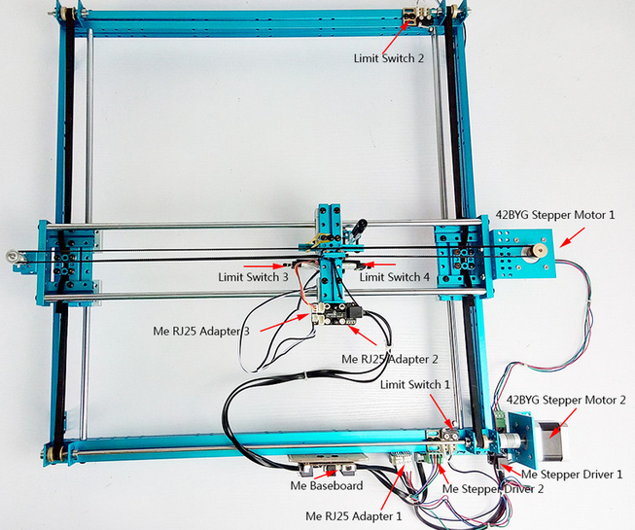
Gravure anglaise DIY
LYCÉE
EUGÈNE
LIVET
NANTES
Hyperstatique.
Pas adapté pour un objet lourd.
Mais la carte de gestion et le logiciel sont prêts.
Notes:
Conclusion du projet en améliorations envisagées.
Ainsi l’exigence de départ : Faire communiquer les blocs programmables entre eux ainsi qu’avec le bloc maître; a bien été validé et la problématique : Comment savoir quelle bloc parle lors de la communication et où il se situe par rapport aux autres blocs?; a été résolue. Malgré des problème de synchronisation des blocs (l’un envoyait les informations mais l’autre n’était pas prêt à écouter), tout à été résolu et est maintenant fonctionnel.
Le pilier social étant l’éducation, la question économique était vraiment importante pour nous. Nous avons donc réfléchi afin de concevoir un système dit “low-cost” : de bonne qualité mais peu cher notamment dans le choix des matériaux. Pour terminer, le projet n’utilise pas d’énergie dite polluante mais une énergie électrique rechargeable. Le projet répond donc à une exigence de développement durable, même si, en effet les piliers sociaux et économiques sont bien plus importants.
Il existe néanmoins diverses voies d’amélioration comme par exemple remplacer la carte arduino (qui est de base prévue pour le prototypage) par un microprocesseur plus petit et moins cher (par exemple la atmel128) ou encore gérer toutes les communications directement à l’aide d’un système wi-fi intégré.

Slide 6
Gravure anglaise DIY
Sous ensemble chariot croisé
Etudier l’hyperstaticité du système.
Mesurer les jeux.
Supporter le poids du support + perceuse + déplacement en Z.
Sous ensemble support de circuit
Créer un support pour la plaque de cuivre.
Être facile d’utilisation.
Permettre une prise d’origine matière.
LYCÉE
EUGÈNE
LIVET
NANTES
Sous ensemble support d’outil
Guider la perceuse sur une course de 3mm maximum.
Résister aux faibles efforts de coupe.
Faire une prise d’origine matière.
Notes:
Conclusion du projet en améliorations envisagées.
Ainsi l’exigence de départ : Faire communiquer les blocs programmables entre eux ainsi qu’avec le bloc maître; a bien été validé et la problématique : Comment savoir quelle bloc parle lors de la communication et où il se situe par rapport aux autres blocs?; a été résolue. Malgré des problème de synchronisation des blocs (l’un envoyait les informations mais l’autre n’était pas prêt à écouter), tout à été résolu et est maintenant fonctionnel.
Le pilier social étant l’éducation, la question économique était vraiment importante pour nous. Nous avons donc réfléchi afin de concevoir un système dit “low-cost” : de bonne qualité mais peu cher notamment dans le choix des matériaux. Pour terminer, le projet n’utilise pas d’énergie dite polluante mais une énergie électrique rechargeable. Le projet répond donc à une exigence de développement durable, même si, en effet les piliers sociaux et économiques sont bien plus importants.
Il existe néanmoins diverses voies d’amélioration comme par exemple remplacer la carte arduino (qui est de base prévue pour le prototypage) par un microprocesseur plus petit et moins cher (par exemple la atmel128) ou encore gérer toutes les communications directement à l’aide d’un système wi-fi intégré.

Slide 7
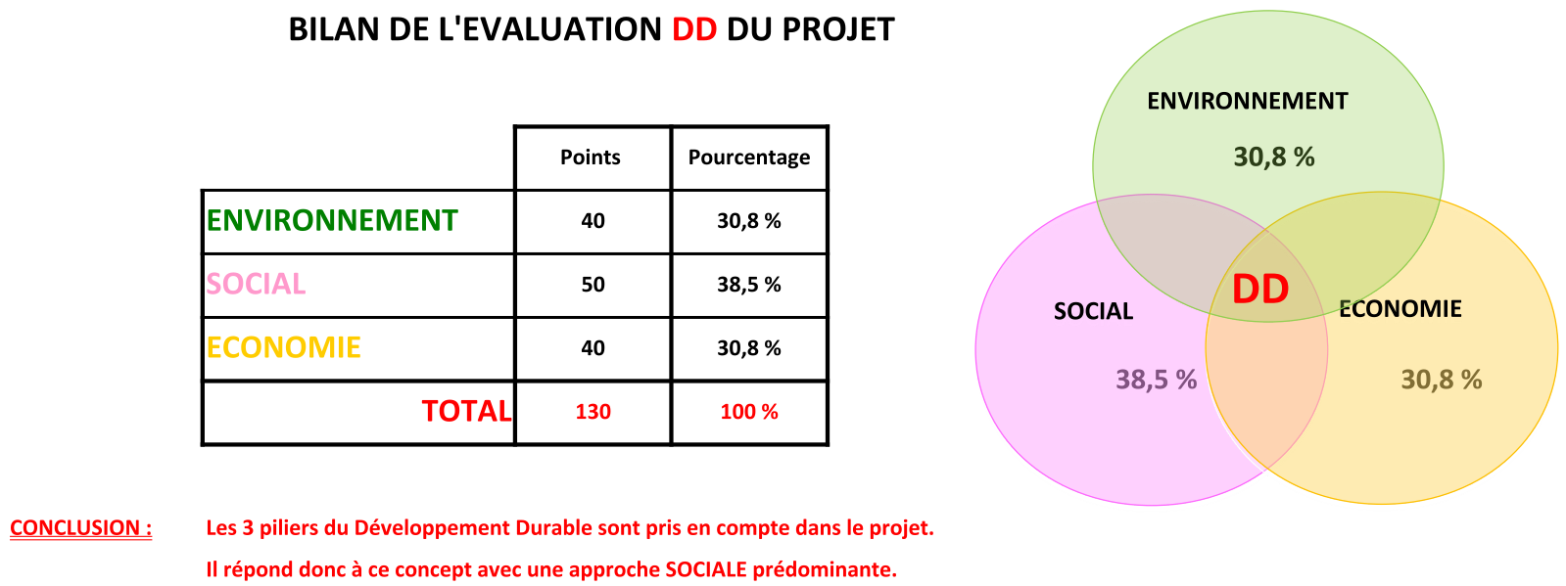
Gravure anglaise DIY
LYCÉE
EUGÈNE
LIVET
NANTES
Notes:
Conclusion du projet en améliorations envisagées.
Ainsi l’exigence de départ : Faire communiquer les blocs programmables entre eux ainsi qu’avec le bloc maître; a bien été validé et la problématique : Comment savoir quelle bloc parle lors de la communication et où il se situe par rapport aux autres blocs?; a été résolue. Malgré des problème de synchronisation des blocs (l’un envoyait les informations mais l’autre n’était pas prêt à écouter), tout à été résolu et est maintenant fonctionnel.
Le pilier social étant l’éducation, la question économique était vraiment importante pour nous. Nous avons donc réfléchi afin de concevoir un système dit “low-cost” : de bonne qualité mais peu cher notamment dans le choix des matériaux. Pour terminer, le projet n’utilise pas d’énergie dite polluante mais une énergie électrique rechargeable. Le projet répond donc à une exigence de développement durable, même si, en effet les piliers sociaux et économiques sont bien plus importants.
Il existe néanmoins diverses voies d’amélioration comme par exemple remplacer la carte arduino (qui est de base prévue pour le prototypage) par un microprocesseur plus petit et moins cher (par exemple la atmel128) ou encore gérer toutes les communications directement à l’aide d’un système wi-fi intégré.

